Slide 1
INFORME ERV · CASO DE ESTUDIO PIA · GPI 2026-II
Integración de Vox-Causal AI en la plataforma corporativa de Alloxentric SpA
Evaluación de Rentabilidad y Viabilidad Técnica y Económica
Cliente corporativo: Alloxentric SpA (Londres, Reino Unido) · Sección 411 · Grupo N.º 1
Ignacio Ortega
Joaquín Apablaza
Camilo Moya
Lucas Mora
Rol RACI rotativo
Rol RACI rotativo
Rol RACI rotativo
Rol RACI rotativo
Roles RACI: Líder (A), Arquitecto/a MLOps, Científico/a causal, Analista financiero y QA/documentación, asignados por actividad según la matriz propuesta del Informe ERV (cap. 8). Las responsabilidades rotan entre integrantes.
Docente: Dr. Oscar Eduardo Magna Veloso · UTEM · Exposición 29 de octubre de 2026
Notes:
Presentación de 12 minutos: 30 s de apertura y aproximadamente 1 min 20 s por diapositiva de contenido.

Slide 2
Tabla de contenido
Gestión del proyecto
Arquitectura C4
Calidad SQA
Evaluación ERV
1 · Contexto y problema
2 · Gestión y control EVM
3 · Arquitectura C4
4 · Pipeline MLOps e incidente
5 · Evidencia y repositorio
6 · Métricas objetivas SW/IA
7 · Evaluación financiera
8 · Impacto y recomendación
Notes:
Agenda en cuatro bloques, como pide la pauta: gestión, arquitectura C4, calidad SQA y evaluación ERV.

Slide 3
1 · Contexto y problema: correlación no es causa
Alloxentric (Londres) procesa millones de interacciones diarias en Azure
Los modelos actuales detectan tono o sentimiento, no la causa de la insatisfacción
Vox-Causal AI: prosodia de la voz del cliente + modelo causal estructural (SCM/DAG) en la llamada
Decisión del directorio: ¿financiar e integrar el módulo?
Por qué IA causal: estima el efecto de intervenir (ATE), ajustando por confusores, y explica qué acción tomar.
Datos sintéticos de efecto conocido, 50.000 llamadas (documentado por el equipo). La correlación incumple el KPI en espera prolongada e invierte el orden de las causas.

Slide 4
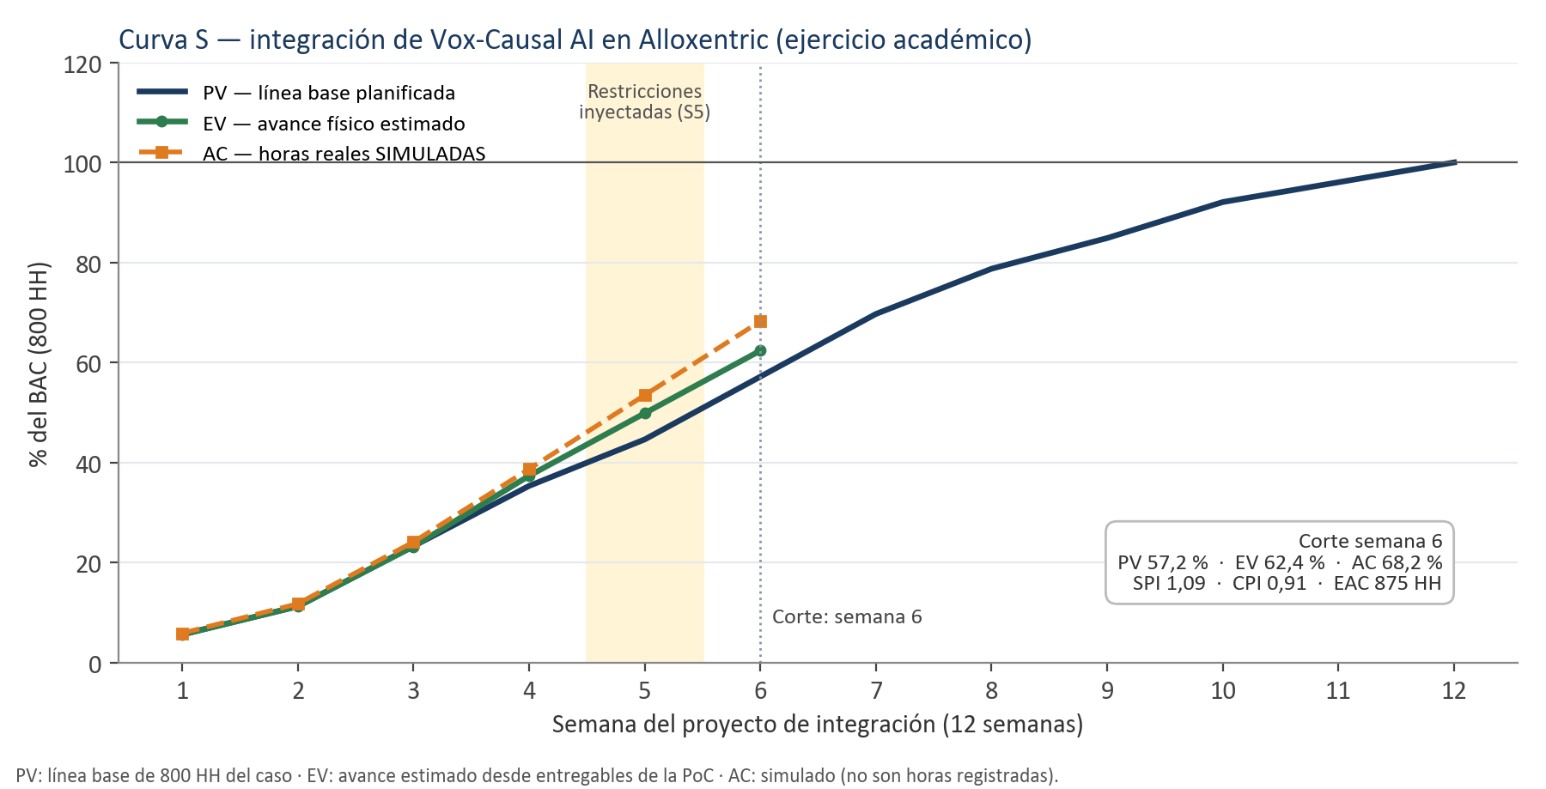
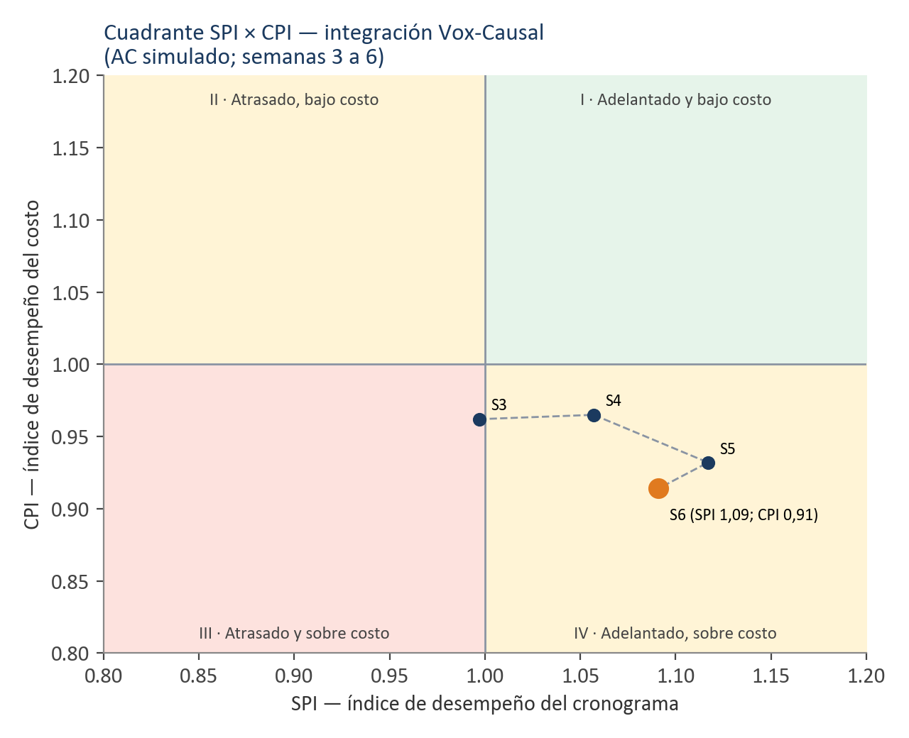
2 · Gestión y control EVM (%)
1,09
0,91
875 HH
Reserva
SPI (EV/PV): adelantado
CPI (EV/AC): sobre costo
EAC (BAC 800 HH)
80 HH cubren el desvío de 75 HH
Proyecto de integración del caso (800 HH, 12 semanas), corte semana 6. PV: línea base; EV: avance estimado desde la PoC; AC: SIMULADO para el ejercicio académico. Cuadrante IV. Acción: congelar alcance Azure/seguridad y aprobar la reserva.

Slide 5
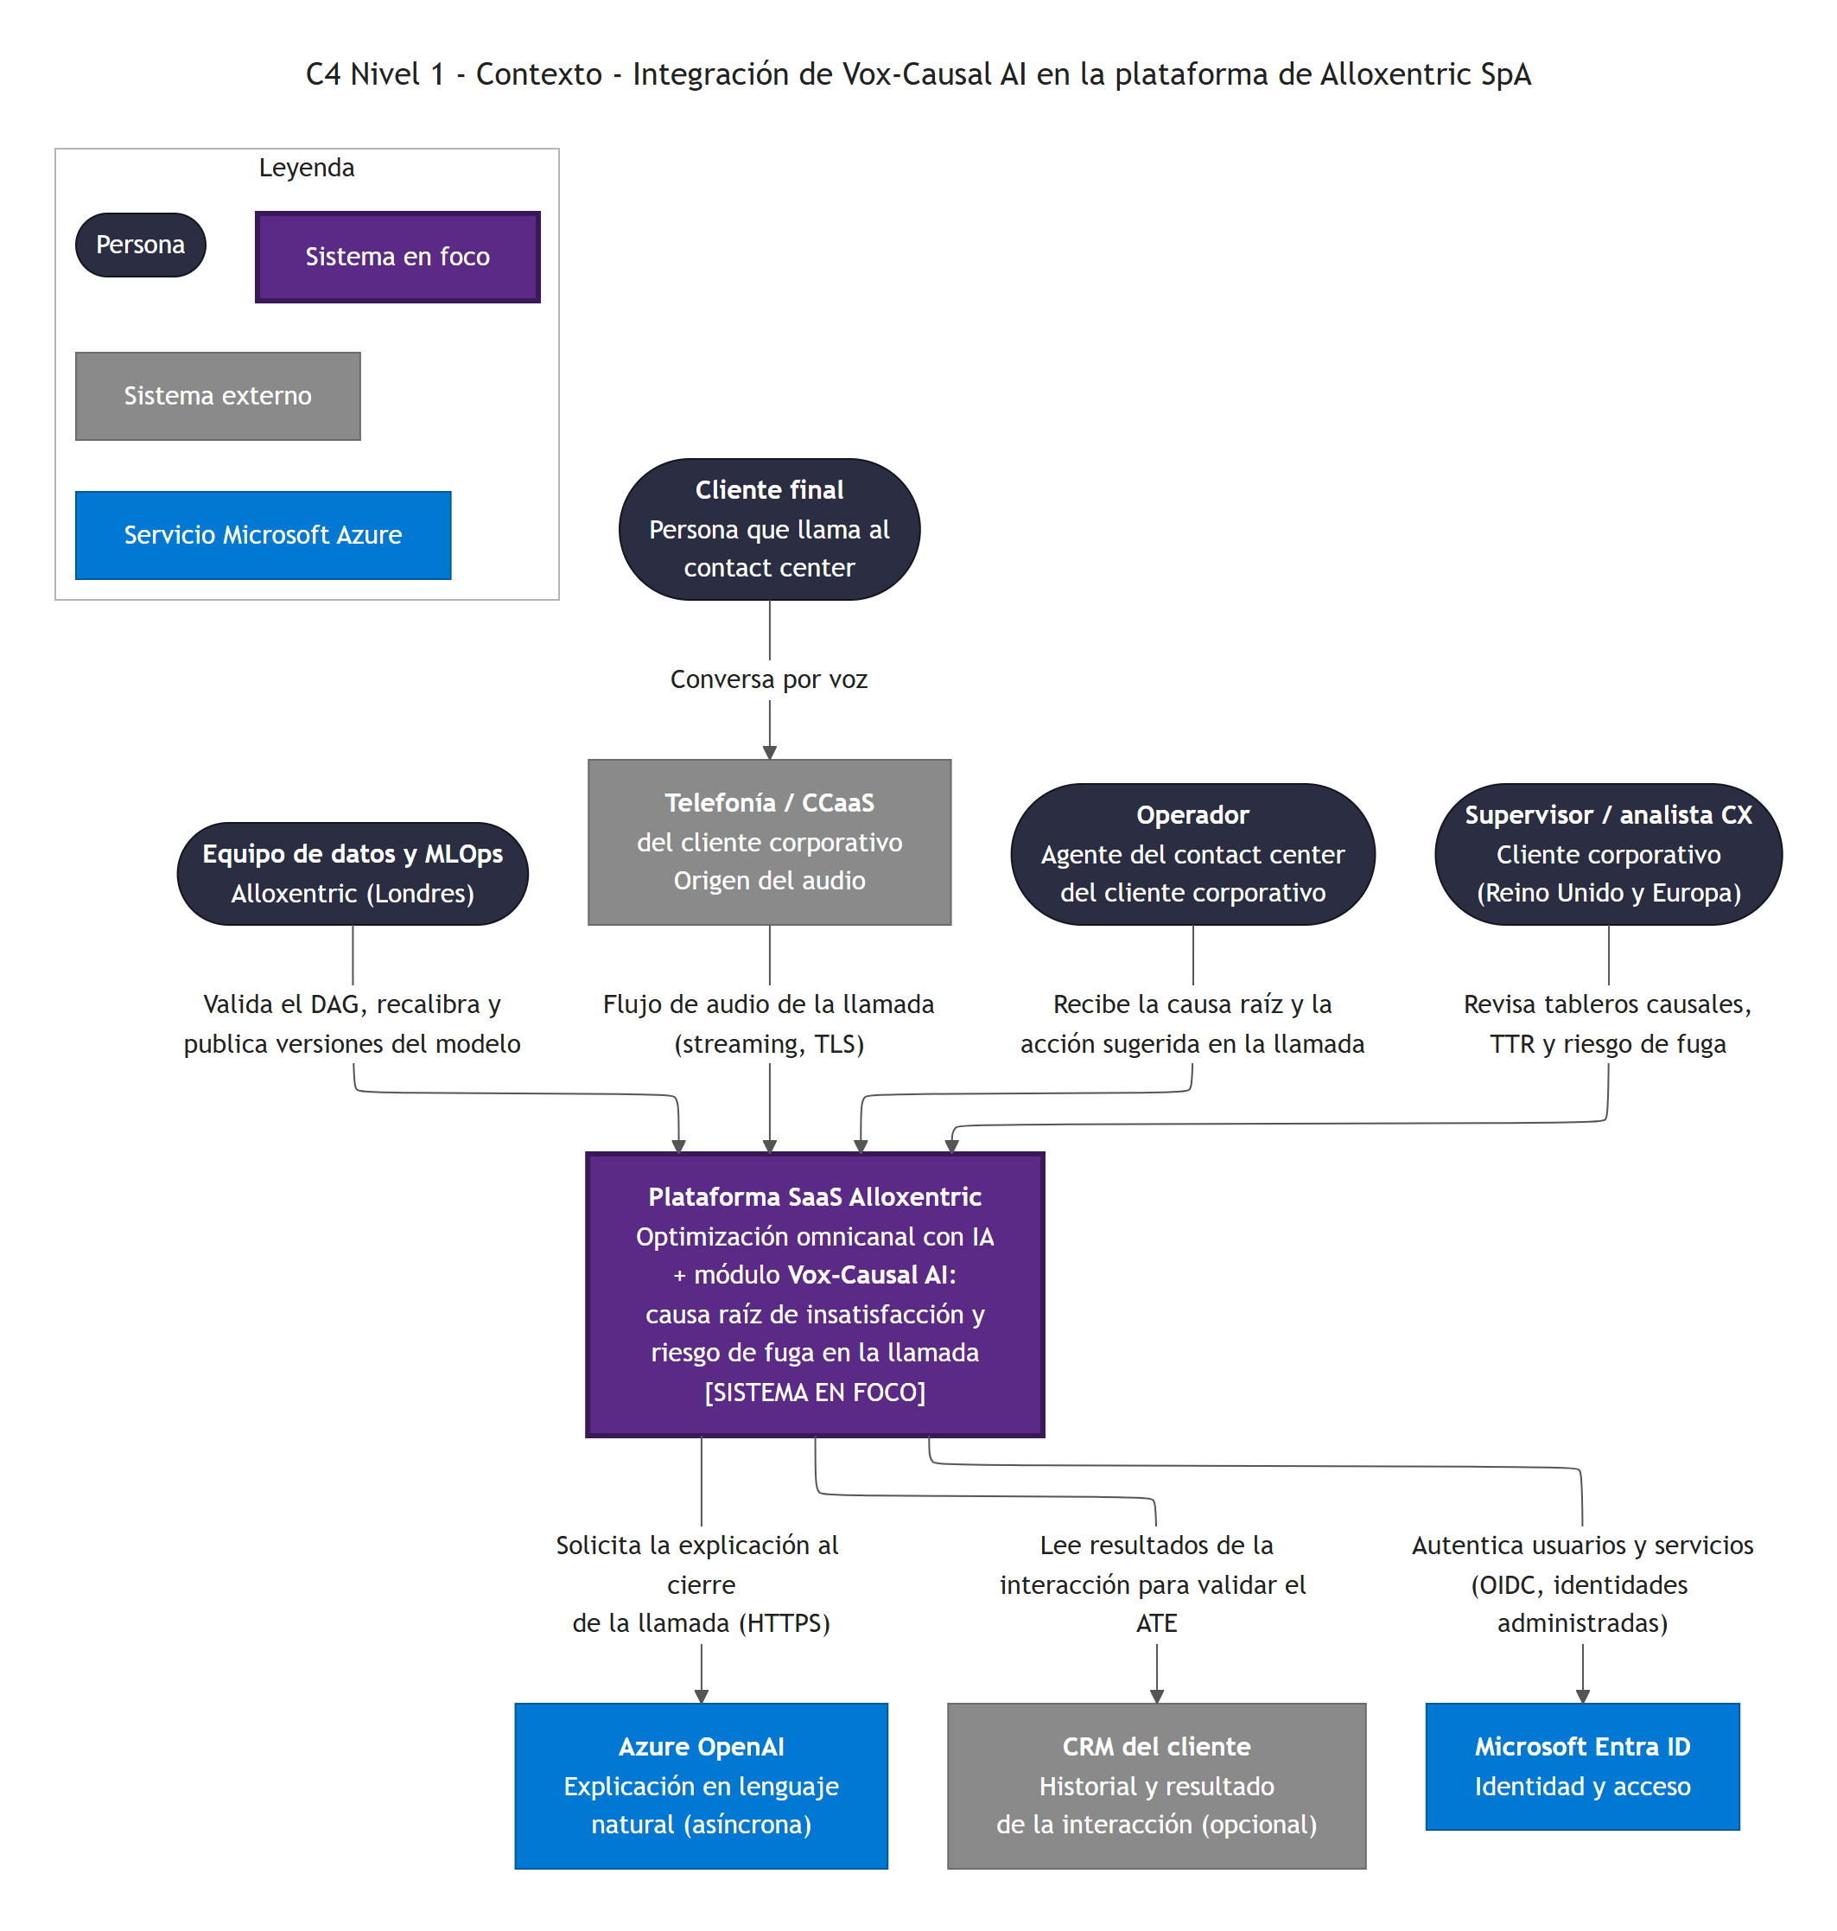
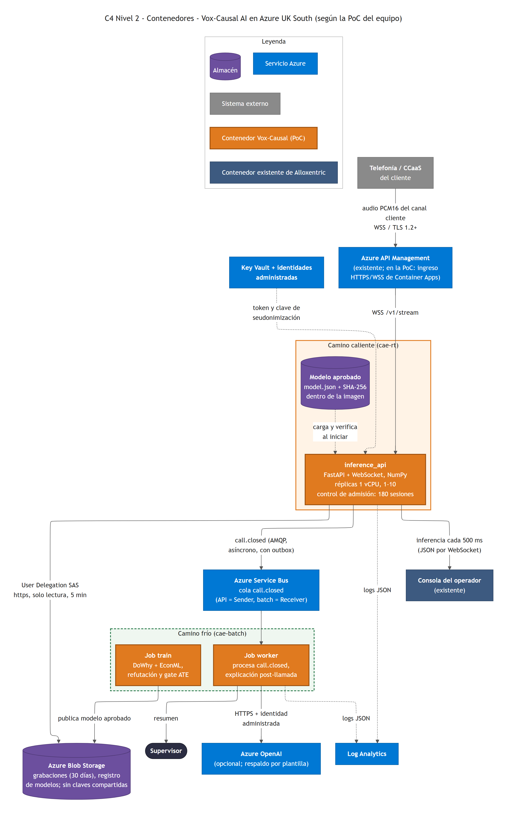
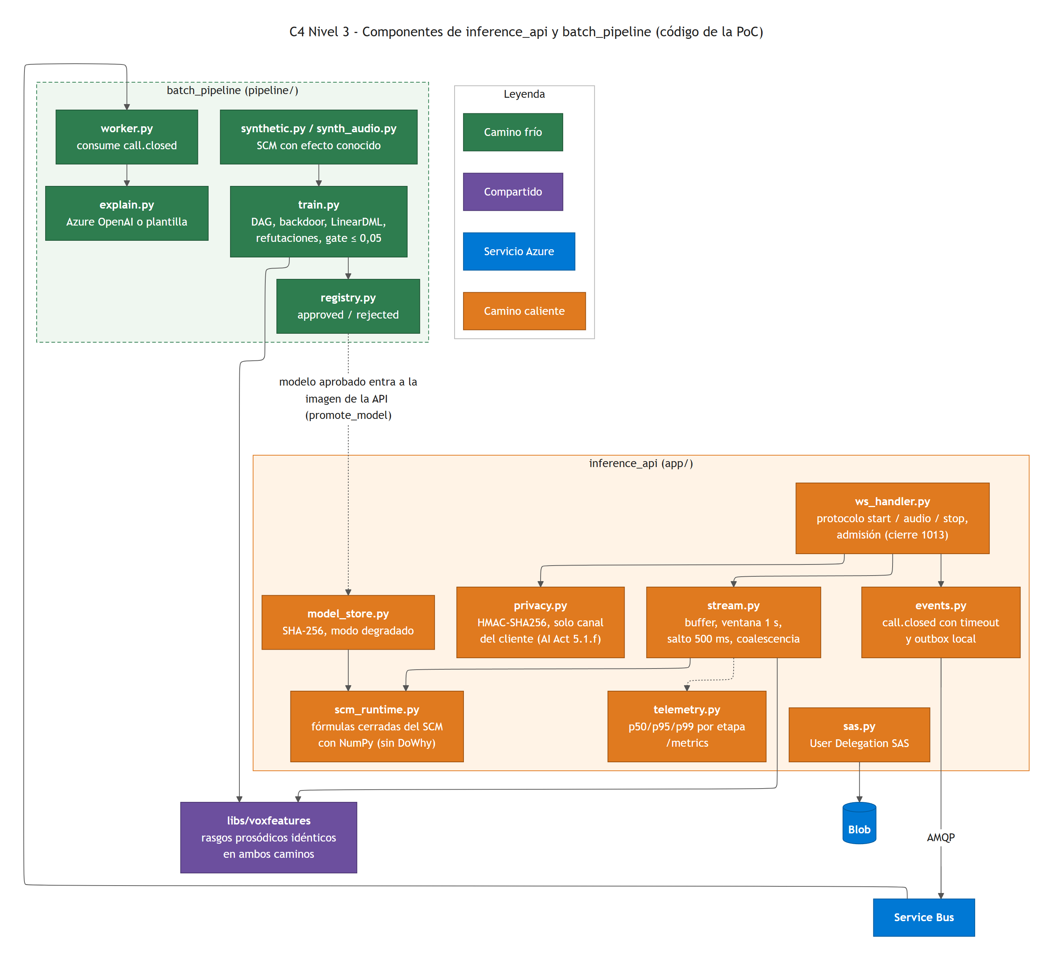
3 · Arquitectura C4: dos caminos aislados en Azure UK South
Nivel 1 · Contexto
Nivel 2 · Contenedores
Nivel 3 · Componentes
Telefonía, operador, supervisor, MLOps, CRM, Entra ID, OpenAI
inference_api (cae-rt) y jobs batch (cae-batch), Service Bus de una vía
ws_handler, stream, scm_runtime, model_store, privacy, sas, events
Stack: Python 3.12 · FastAPI + WebSocket · NumPy · DoWhy/EconML · Container Apps · Service Bus · Blob (User Delegation SAS) · Azure OpenAI · Key Vault · Log Analytics

Slide 6
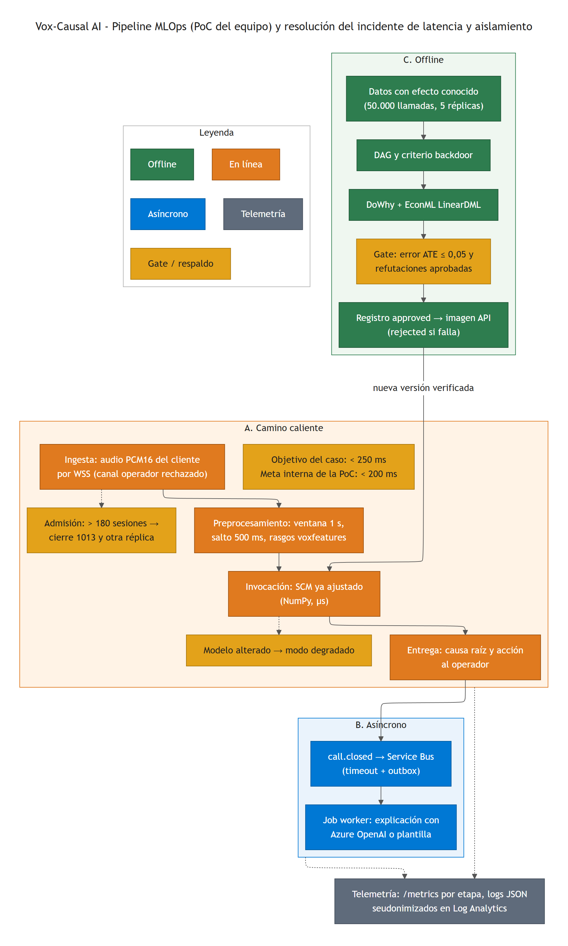
4 · Pipeline MLOps e incidente de latencia
Camino caliente
Audio del cliente por WSS → ventana 1 s, salto 500 ms → SCM ya ajustado con NumPy → causa raíz al operador
Asíncrono
call.closed por Service Bus (una vía, con outbox) → explicación con Azure OpenAI o plantilla
Offline
DoWhy + EconML → refutaciones → gate ATE ≤ 0,05 → modelo aprobado (SHA-256) en la imagen de la API
Resolución del incidente
Nada lento en la ruta en vivo: colas, LLM y estimación causal quedan fuera (servidor p95 2,9 ms, reproducido)
Admisión de 180 sesiones por réplica y autoescalado hasta 10 réplicas (N+1)
SAS solo HTTPS, solo lectura, 5 min; TLS 1.2; seudonimización HMAC; canal del operador rechazado
KPI oficial < 250 ms; meta interna de la PoC < 200 ms

Slide 7
5 · Evidencia y repositorio
poc/vox-causal/
libs/voxfeatures/ rasgos compartidos
services/inference_api/ camino caliente
services/batch_pipeline/ camino frío
tests/ unit · integration · batch
· architecture · trazabilidad
bench/ws_load.py carga WebSocket
deploy/azure/ deploy · verify
ci/vox-causal-ci.yml lint, pruebas, imágenes
docs/EVIDENCIA.md
docs/erv/ ← Informe ERV y presentación
Evidencia | Estado
Código, pruebas y benchmark de la PoC | Revisado y ejecutado localmente
114 pruebas · 96 % cobertura · Ruff 0 (versión Entrega_Parte2) | Reproducido 114/114
51 afirmaciones de diagramas verificadas contra el código | Reproducido 51/51
Despliegue y verificación en Azure (deploy.sh, verify.sh) | No ejecutado: sin autorización de gasto cloud
CI .github/workflows/vox-causal-ci.yml | Configurado; aún no ejecutado en GitHub
Informe y presentación en /docs/erv/ | Preparados; sin commit
Repositorio del grupo: Nacho880/Proyecto-GPI. La PoC se mantiene aislada de TryAIGap.

Slide 8
6 · Métricas objetivas de software e IA
96 %
0,0040
2,9 ms
0 h
No
Cobertura (reproducida)
Error ATE máx. (reproducido)
Servidor p95 (reproducido)
Deuda técnica (Ruff 0; radon A 2,66)
1.500 llamadas verificadas
Documentado: Linux, Xeon 2,1 GHz, 1 núcleo con taskset
Reproducido: Windows, 1 núcleo por afinidad, sin uvloop
100 llamadas: estable (3 corridas, 100 % < 200 ms)
180 llamadas: inestable, solo 2 de 5 corridas < 250 ms
Admisión reproducida: 250 ofrecidas → 180 aceptadas, 70 derivadas (p95 57 ms)

Slide 9
7 · Evaluación financiera ERV (GBP, 36 meses, 12 %)
Indicador | Optimista | Base | Pesimista
CAPEX (800 HH + 10 %) | £49,867 | £64,533 | £113,667
OPEX mensual estable | £2,387 | £3,164 | £5,851
Réplicas en el pico | 10 | 10 | 16
VAN | £453,908 | £174,125 | −£184,677
TIR anual | 642,9 % | 160,4 % | No existe
Payback | 9,5 meses | 15,5 meses | No recupera
B/C | 5,02 | 2,17 | 0,27
Datos oficiales: 800 HH, TTR −15 %, recargo 20 %. Supuestos académicos: tarifa £550/día, reserva 10 %, precios Azure UK South (Retail Prices API, 27-10-2026) con APIM Standard v2 y Service Bus Premium, mín. 2 réplicas, £60/puesto, 60 % de adopción, tasa 12 %. Modelo único en informe, Excel y presentación. Equilibrio: £27,60/puesto o 26,8 % de adopción.

Slide 10
8 · Impacto y dictamen ejecutivo
£453
£12
£174,125
£64,533
Ahorro del cliente por puesto y mes (TTR −15 %)
Recargo de 20 % por puesto y mes
VAN Base (pesimista −£184,677)
Inversión de la etapa 1
DICTAMEN: GO CONDICIONADO POR ETAPAS
Financiar integración y piloto; aprobar la producción solo si se cumplen las cuatro compuertas.
1
Carga en Azure
2
Precisión
3
Comercial
4
Datos personales
1.500 llamadas, p95 < 250 ms
Error ATE ≤ 0,05 con datos de Alloxentric
Adopción ≥ 27 % comprometida
DPIA UK GDPR aprobada
Proyección: integración en meses 1–3, producción y recargo comercial desde el mes 4 en Reino Unido y Europa; diferenciación por IA causal explicable frente a modelos de sentimiento.

